Slide 1
Artificial neural network
Departemen Sistem Informasi ITS

Slide 2
OUTLINE
Pengantar Neural Network
Representasi NN
Karakteristik task untuk NN
Perceptron

Slide 3
Artificial neural network

Slide 4
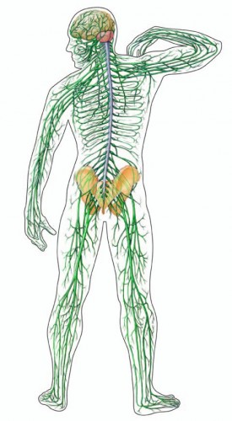
Jaringan Saraf Manusia
Sistem saraf bekerja melalui jaringan interkoneksi miliaran neuron, 86 milyar neuron diantaranya ada di otak manusia
Neuron ini mengirimkan informasi dalam bentuk impuls saraf
Bertanggung jawab untuk mengendalikan dan mengkoordinasikan semua fungsi tubuh
Sistem saraf manusia yang bersangkutan dengan menerima informasi dari dunia luar, pengolahan, dan kemudian menghasilkan respon yang tepat
Jaringan yang mengontrol dan mengkoordinasikan semua kegiatan tubuh, dengan mengirimkan pesan atau sinyal dari otak ke bagian-bagian berbeda dari tubuh dan sebaliknya

Slide 5
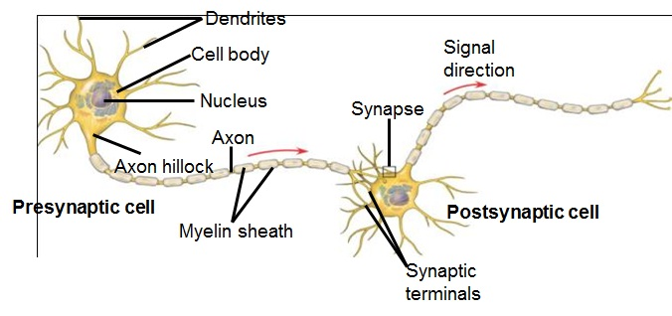
Struktur sel
Sinapsis :
Berfungsi sebagai persimpangan, di mana impuls atau informasi dapat mengalir dari satu neuron ke yang lain
Dendrit :
Fasilitator yang menghubungkan neuron dengan axon dari neuron lainnya
Nukleus :
Inti sel pengolah informasi
Neuron pada manusia, terdiri dari sel tubuh, sebuah axon dan banyak dendrit.
Axon :
penghubung yang mengirimkan sinyal keluaran neuron menuju neuron lainnya

Slide 6
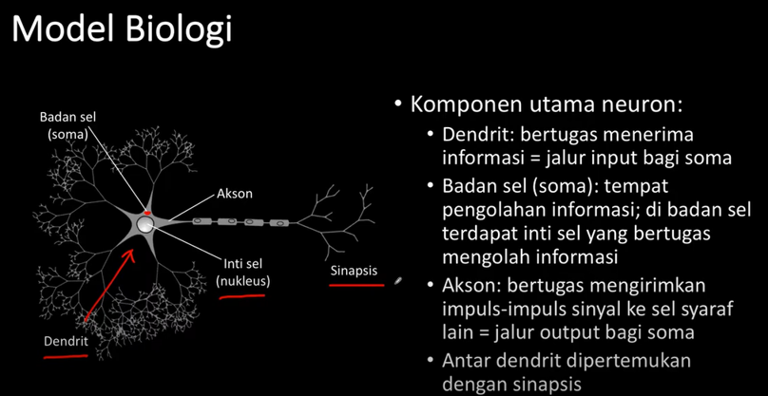

Slide 7
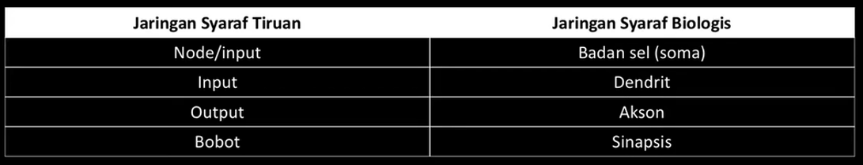
JST vs JSB

Slide 8
Cara kerja sistem saraf
Neuron sensorik mengirimkan rangsangan atau impuls yang diterima dari alat indera (mata, hidung, kulit) ke sistem saraf pusat (otak dan sumsum tulang belakang)
Interneuron berfungsi membaca impuls yang diterima dari neuron sensorik dan memutuskan respon yang akan dihasilkan
Otak memproses rangsangan tersebut dan mengirimkannya kembali ke bagian lain dari tubuh, memberitahu mereka bagaimana bereaksi terhadap jenis tertentu dari stimulus.
Motor neuron bertanggung jawab untuk menerima sinyal dari saraf otak dan tulang belakang, dan mengirim mereka ke bagian lain dari tubuh

Slide 9
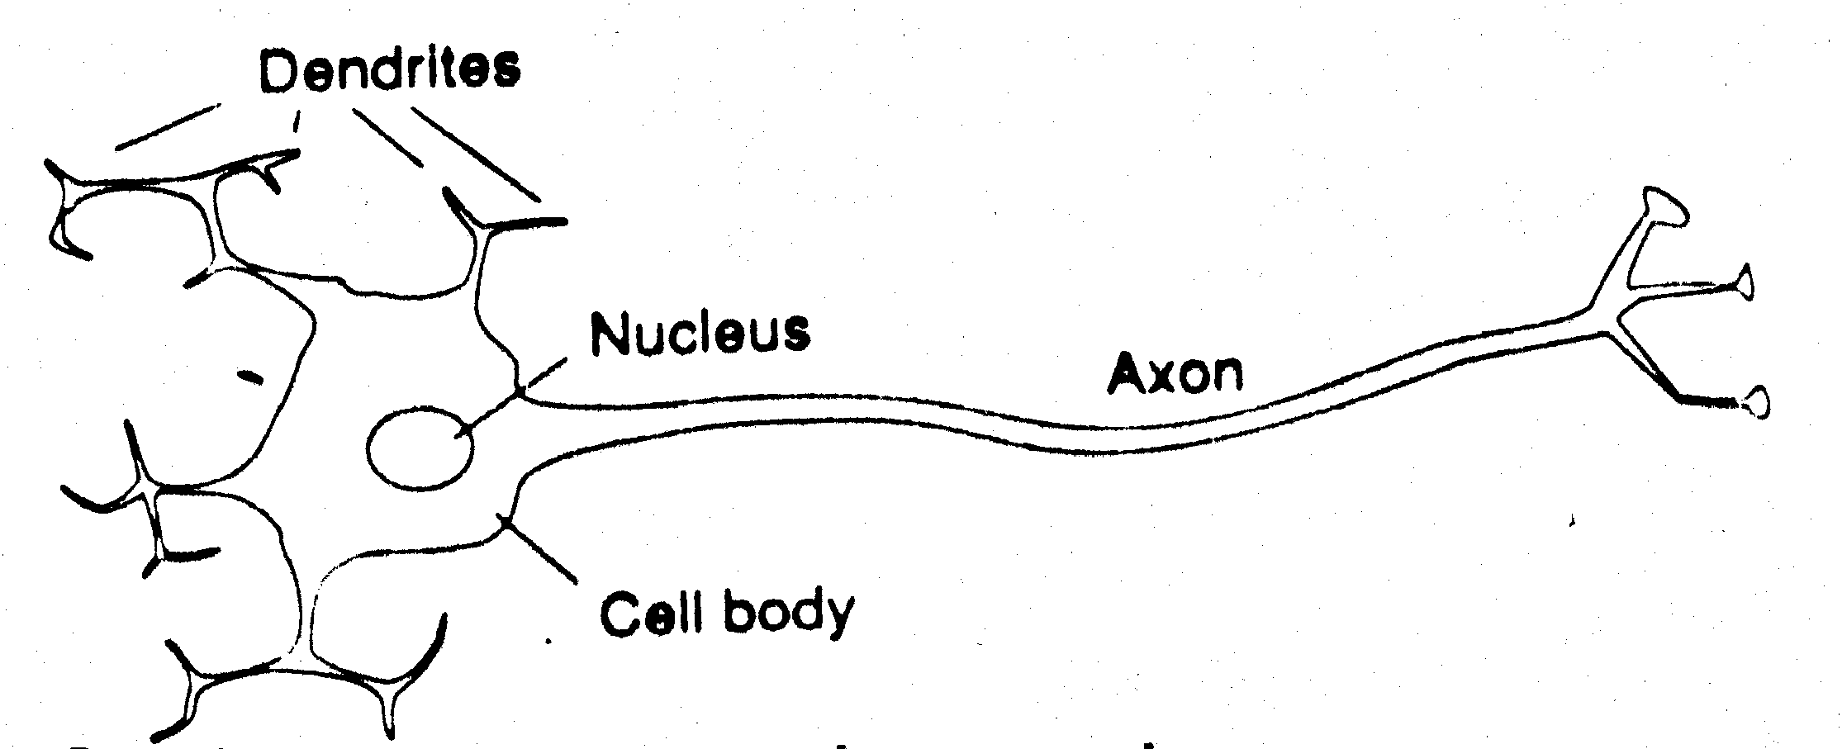
Cara kerja neuron
Cara kerja dari neuron adalah menggabungkan pengaruh dari semua masukan dan mempertimbangkan apakah pengaruh dari masukan tadi dapat mencapai threshold yang telah ditetapkan atau tidak. Jika nilai threshold tadi tercapai, maka neuron akan memproduksi keluaran dalam bentuk suatu pulsa tertentu yang diproses dari sel hingga dikeluarkan melalui axon. Jika hal ini terjadi, maka neuron sedang dalam keadaan aktif.

Slide 10
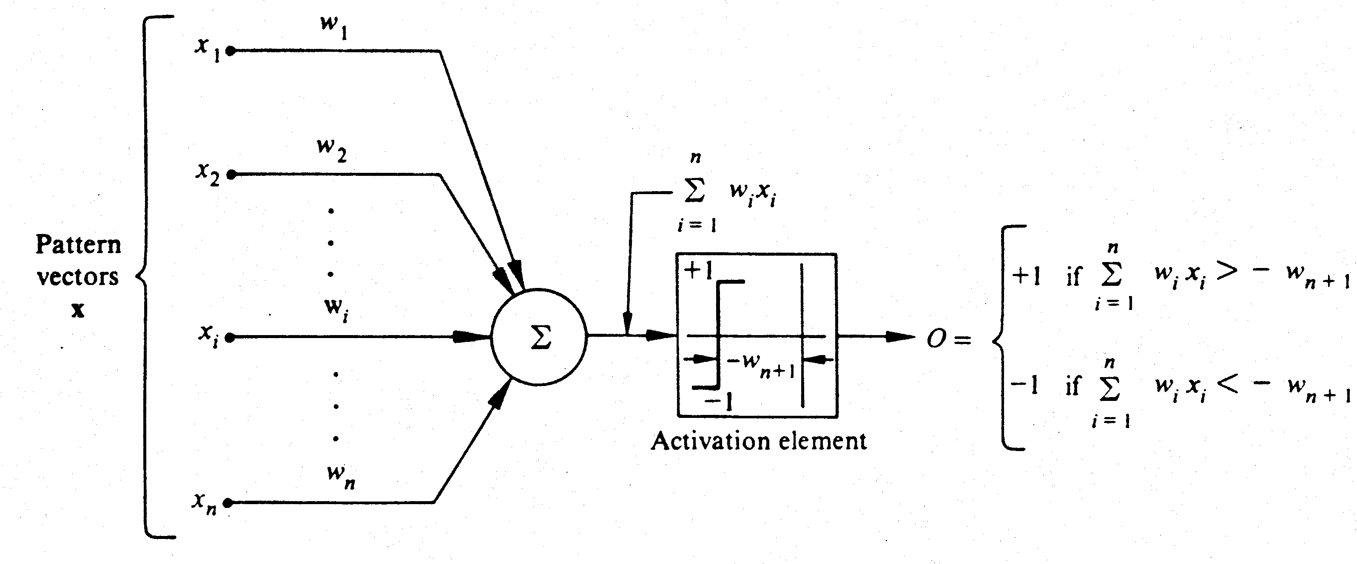
Artificial Neural Network (1)
Artificial neural network (Neural Network) adalah sebuah sistem untuk pemrosesan informasi dengan “meniru” cara kerja sistem saraf biologis

Slide 11
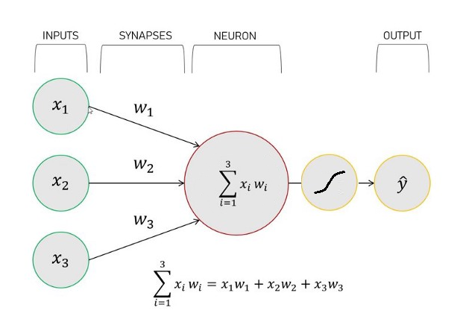
Artificial Neural Network (2)

Slide 12
Neuron pada Artificial neural network
Tiap penghubung diasosiasikan dengan sebuah nilai bobot (w). Seperti pada sebuah sinapsis, nilai bobot menentukan derajat pengaruh dari sebuah neuron ke neuron yang lainnya. Pengaruh dari sebuah neuron ke neuron yang lainnya merupakan hasil kali dari nilai keluaran dari neuron-neuron yang masuk ke neuron (x) dengan nilai bobot (w) yang menghubungkan neuron-neuron tadi.
Tiap neuron dikombinasikan dengan sebuah fungsi aktivasi yang berfungsi sebagai penghubung dari penjumlahan semua nilai masukan dengan nilai keluarannya. Keluaran dari neuron inilah yang nantinya akan menentukan apakah sebuah neuron itu aktif ataukah tidak.

Slide 13
Representasi neural network

Slide 14
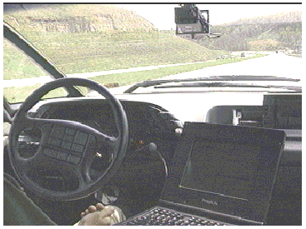
ALVINN
Prototype ANN dikembangkan tahun 1993
Sistem kemudi otomatis kendaraan dengan kecepatan normal di jalan raya
ANN melakukan pembelajaran selama 5 menit untuk mengetahui bagaimana manusia mengendarai kendaraan
Alvinn berhasil menjalankan kendaraan dengan kecepatan 70mph sejauh 90 mil di jalan raya (sisi kiri jalan dengan lalu lintas jalan normal)
Notes:
ALVINN: An Autonomous Land Vehicle in a Neural Network
https://www.youtube.com/watch?v=8KBOf7NJh4Y

Slide 15
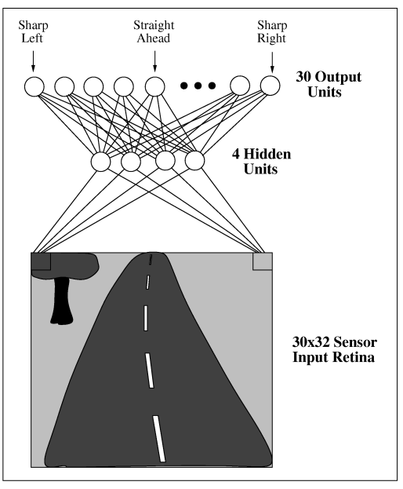
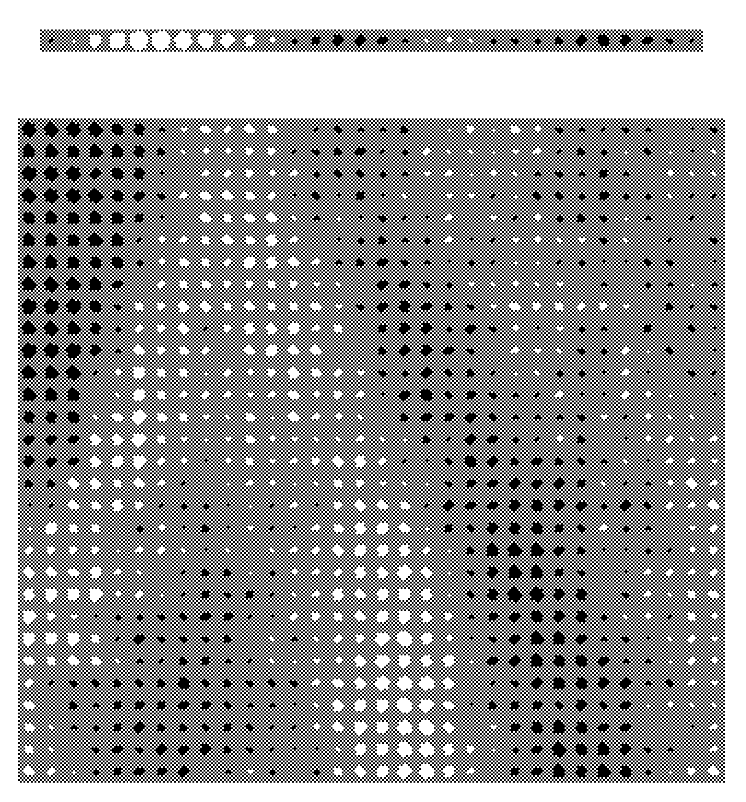
ALVINN
Input data berasal dari kamera dengan sensor sebanyak 960 berukuran 30x32 pixel
Data diterima oleh 4 unit hidden layer
Output dari hidden layer diterima oleh 30 unit output layer yang menunjukkan seberapa banyak kemudi harus diputar
Bobot dari masing-masing unit

Slide 16
Karakteristik task untuk neural network

Slide 17
Problem yang bisa diselesaikan dengan neural netWORK
Data pelatihan terlalu banyak noisy
Data yang kompleks
Penggunaan reprsentasi simbolik, misalnya decision tree

Slide 18
Karaktersitik problem neural netWORK
Neural network bisa menyelesaikan problem yang mempunyai karakteristik :
Instance direpresentasikan dalam pasangan attribute-value yang banyak
Target output bisa bernilai diskrit, real, atau vector(diskrit/real)
Penggunaan reprsentasi simbolik, misalnya decision tree
Data training bisa mengandung error
Tidak ada batasan waktu pelatihan
Dibutuhkannya evaluasi yang cepat terhadap proses pembelajaran
Tidak mementingkan kemampuan manusia untuk mengerti proses pembelajaran

Slide 19
PENGGUNAAN NEURAL NETWORK
Pemrosesan Sinyal
Sistem kendali
Pengenalan Pola
Kedokteran
Sintesa dan Pengenalan suara
Bisnis

Slide 20
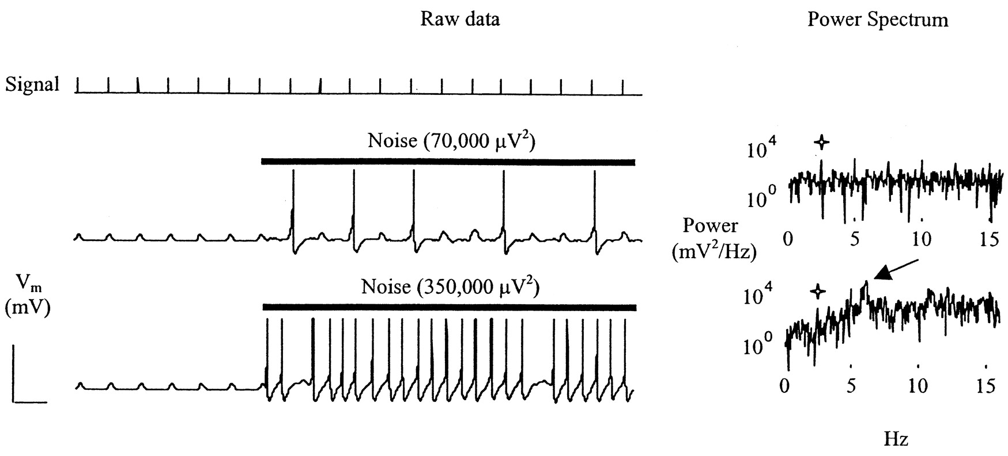
Pemrosesan sinyal
Menghapus gangguan suara
Menghapus gema suara

Slide 21
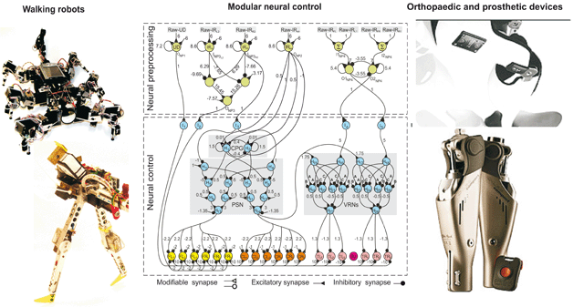
Sistem kendali
Kendali robot

Slide 22
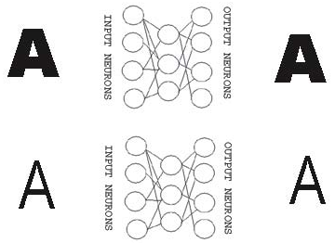
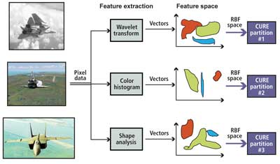
PENGenalan pola
Pengenalan Huruf Pengenalan gambar

Slide 23
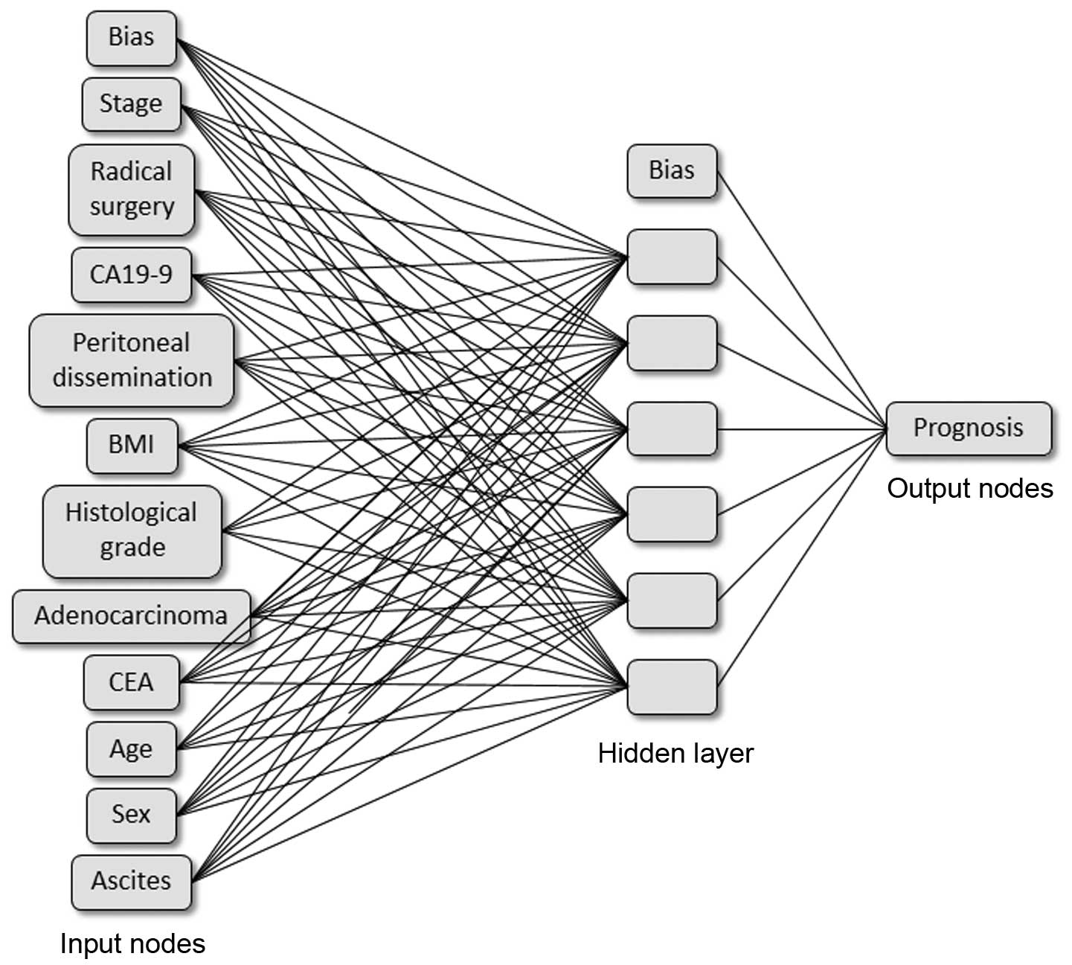
kedokteran
Diagnosa Penyakit

Slide 24
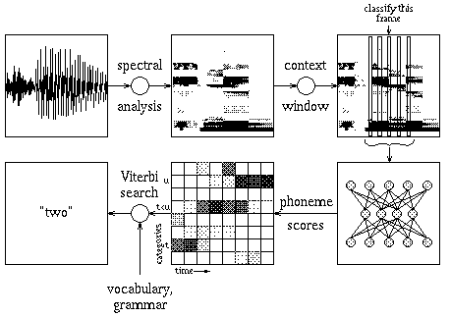
Sintesa dan Pengenalan suara
Sintesa suara
Pengenalan suara

Slide 25
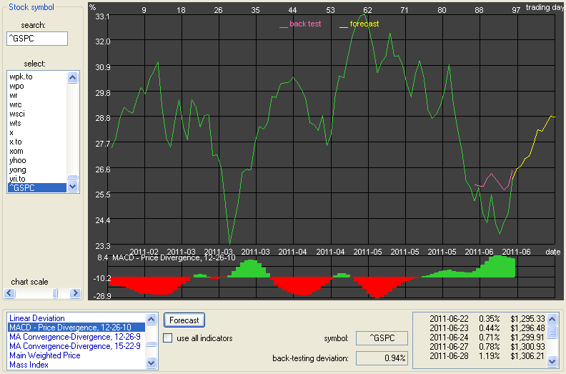
bisnis
Prediksi harga saham
Prediksi kegagalan bisnis

Slide 26
PERCEPTRON

Slide 27
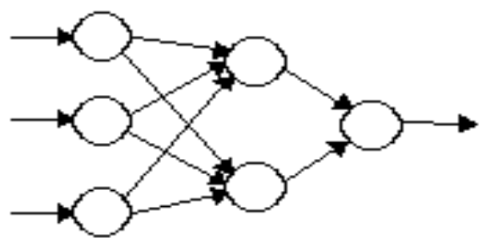
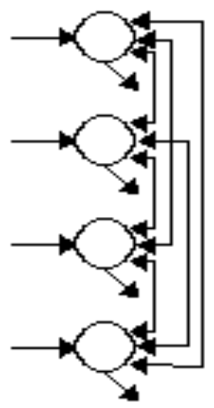
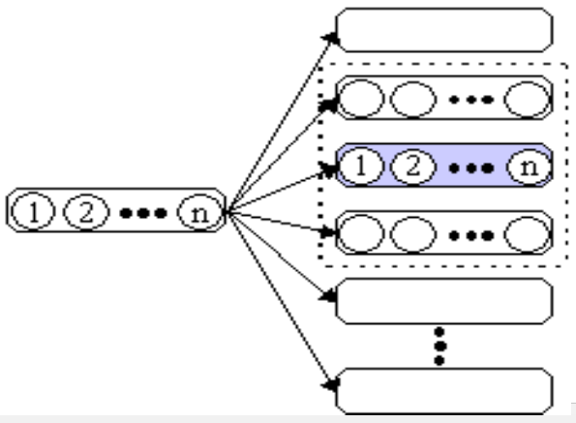
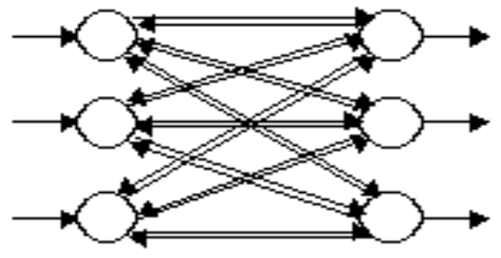
Struktur Artificial neural network
Multilayer feedfoward Single layer organized
terhubung penuh feature map
Two layer feedfoward

Slide 28
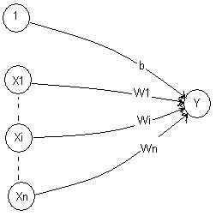
perceptron
Arsitektur sederhana dalam jaringan syaraf tiruan terdiri dari satu layer input unit (yang jumlah neuronnya sesuai dengan banyaknya jumlah komponen dari data yang ingin dikenali) dan satu output unit

Slide 29
Pembelajaran perceptron
Pembelajaran dengan perceptron memiliki asumsi bahwa prosedur pembelajaran terbukti untuk mengarahkan bobot menjadi konvergen. Perbedaan mendasar dengan Hebb net adalah pada perceptron terdapat error pada input pattern yang dilatihkan, maka bobot akan berubah sesuai dengan formula
w i (new) = w i (old) + αtx i
dan jika tidak terdapat error maka nilai bobot tidak akan berubah, atau dengan kata lain bahwa bobot hanya berubah mengikuti kondisi tertentu.

Slide 30
Pembelajaran perceptron
Algoritma
Langkah 0 Inisialisasi semua bobot dan bias
Untuk kemudahan, set bobot dan bias = 0
Set learning rate α ( 0 ≤ α ≤1) Untuk kemudahan, set α =1
Langkah 1
selama kondisi stop tidak terpenuhi, lakukan langkah 2 – 6
Langkah 2
untuk setiap pasangan vektor input dan target output , s : t, lakukan langkah 3 – 5
Langkah 3 Set aktivasi input :
x _{i} = s _{i} ,
Langkah 4 Hitung output :
y_in = b + ∑_{i} x _{i} w _{i}

Slide 31
Pembelajaran perceptron
Algoritma
y = 1 jika y_in > θ
0 jika - θ ≤ y_in ≤ θ
-1 jika y_in < θ
Langkah 5 update nilai bobot dan bias jika terjadi error
If y ≠ t
w _{i} (new) = w _{i} (old) + αtx _{i}
b (new) = b (old) + αt
else
w _{i} (new) = w _{i} (old)
b (new) = b (old)
Langkah 6 Tes kondisi stop
Jika tidak ada bobot yang berubah pada step 2, maka stop, selain itu lanjutkan

Slide 32
Contoh perhitungan

Slide 33
Arsitektur
1
Simple Perceptron
X1
W1
b
X2
W2
Y
.
.
.
Wn
Xn

Slide 34
Masalah
Klasifikasi
X1 | X2 | 1 | Target
1 | 1 | 1 | 1
1 | 0 | 1 | -1
0 | 1 | 1 | -1
0 | 0 | 1 | -1

Slide 35
Algoritma
Step 0 : Inisialisasi bobot (w) dan bias (b)
Set learning rate
Step 1 : jalankan step 2-6 selama kondisi false
Step 2 : Training untuk setiap record
Step 3 : set aktifasi input
Step 4 : Hitung respon output
Step 5 : Update bobot dan bias
Step 6 : Test kondisi (ada perubahan nilai bobot)

Slide 36
Formula
Respon Output
Update bobot dan bias

Slide 37
Iterasi
Untuk penyederhanaan, w=0, b=0, α=1, θ = 0
Input |  |  | Net | Out | Target | Weight Changes |  |  | Weight
(x1 | x2 | 1) |  |  |  |  |  |  | (W1 | w2 | b)
 |  |  |  |  |  |  |  |  | (0 | 0 | 0)
(1 | 1 | 1) |  |  | 1

Slide 38
Iterasi
Epoch 1 baris 1
1 jika Net >0
Out = 0 jika Net =0
-1 jika Net<0
dW1 = αTX1= 1*1*1 = 1
dW2 = αTX2= 1*1*1 = 1
dW3 = αTX3= 1*1*1 = 1
W1 = W1+dW1 = 0+1 = 1
W2 = W2+dW2 = 0+1 = 1
W3 = W3+dW3 = 0+1 = 1
Net = b + (x1*w1+x2*w2)
Net = 0 + (1*0+1*0)
Net = 0
Input |  |  | Net | Out | Target | Weight Changes |  |  | Weight
(x1 | x2 | 1) |  |  |  |  |  |  | (W1 | w2 | b)
 |  |  |  |  |  |  |  |  | (0 | 0 | 0)
(1 | 1 | 1) | 0 | 0 | 1 | (1 | 1 | 1) | (1 | 1 | 1)

Slide 39
Iterasi
Epoch 1 baris 2
1 jika Net >0
Out = 0 jika Net =0
-1 jika Net<0
dW1 = αTX1= 1*-1*1 = -1
dW2 = αTX2= 1*-1*0 = 0
dW3 = αTX3= 1*-1*1 = -1
W1 = W1+dW1 = 1-1 = 0
W2 = W2+dW2 = 1+0 = 1
W3 = W3+dW3 = 1-1 = 0
Net = 1 + (x1*w1+x2*w2)
Net = 1 + (1*1+0*1)
Net = 2
Input |  |  | Net | Out | Target | Weight Changes |  |  | Weight
(x1 | x2 | 1) |  |  |  |  |  |  | (W1 | w2 | b)
 |  |  |  |  |  |  |  |  | (1 | 1 | 1)
(1 | 0 | 1) | 2 | 1 | -1 | (-1 | 0 | -1) | (0 | 1 | 0)

Slide 40
Iterasi
Epoch 1 baris 3
1 jika Net >0
Out = 0 jika Net =0
-1 jika Net<0
dW1 = αTX1= 1*-1*0 = 0
dW2 = αTX2= 1*-1*1 = -1
dW3 = αTX3= 1*-1*1 = -1
W1 = W1+dW1 = 0+0 = 0
W2 = W2+dW2 = 1-1 = 0
W3 = W3+dW3 = 0-1 = -1
Net = b + (x1*w1+x2*w2)
Net = 0 + (0*0+1*1)
Net = 1
Input |  |  | Net | Out | Target | Weight Changes |  |  | Weight
(x1 | x2 | 1) |  |  |  |  |  |  | (W1 | w2 | b)
 |  |  |  |  |  |  |  |  | (0 | 1 | 0)
(0 | 1 | 1) | 1 | 1 | -1 | (0 | -1 | -1) | (0 | 0 | -1)

Slide 41
Iterasi
Epoch 1 baris 4
Karena out=target, maka tidak ada perubahan bobot
W1 = W1+dW1 = 0+1 = 1
W2 = W2+dW2 = 0+1 = 1
W3 = W3+dW3 = 0+1 = 1
1 jika Net >0
Out = 0 jika Net =0
-1 jika Net<0
Net = b + (x1*w1+x2*w2)
Net = -1 + (0*0+0*0)
Net = -1
Input |  |  | Net | Out | Target | Weight Changes |  |  | Weight
(x1 | x2 | 1) |  |  |  |  |  |  | (W1 | w2 | b)
 |  |  |  |  |  |  |  |  | (0 | 0 | -1)
(0 | 0 | 1) | -1 | -1 | -1 | (0 | 0 | 0) | (0 | 0 | -1)

Slide 42
Iterasi
Epoch 1
Input |  |  | Net | Out | Target | Weight Changes |  |  | Weight
(x1 | x2 | 1) |  |  |  |  |  |  | (W1 | w2 | b)
(1 | 1 | 1) | 0 | 0 | 1 | (1 | 1 | 1) | (1 | 1 | 1)
(1 | 0 | 1) | 2 | 1 | -1 | (-1 | 0 | -1) | (0 | 1 | 0)
(0 | 1 | 1) | 1 | 1 | -1 | (0 | -1 | -1) | (0 | 0 | -1)
(0 | 0 | 1) | -1 | -1 | -1 | (0 | 0 | 0) | (0 | 0 | -1)

Slide 43
Iterasi
Epoch 2
Input |  |  | Net | Out | Target | Weight Changes |  |  | Weight
(x1 | x2 | 1) |  |  |  |  |  |  | (W1 | w2 | b)
(1 | 1 | 1) | -1 | -1 | 1 | (1 | 1 | 1) | (1 | 1 | 0)
(1 | 0 | 1) | 1 | 1 | -1 | (-1 | 0 | -1) | (0 | 1 | -1)
(0 | 1 | 1) | 0 | 0 | -1 | (0 | -1 | -1) | (0 | 0 | -2)
(0 | 0 | 1) | -2 | -1 | -1 | 0 | 0 | 0 | (0 | 0 | -2)

Slide 44
Iterasi
Epoch 3
Input |  |  | Net | Out | Target | Weight Changes |  |  | Weight
(x1 | x2 | 1) |  |  |  |  |  |  | (W1 | w2 | b)
(1 | 1 | 1) | -2 | -1 | 1 | (1 | 1 | 1) | (1 | 1 | -1)
(1 | 0 | 1) | 0 | 0 | -1 | (-1 | 0 | -1) | (0 | 1 | -2)
(0 | 1 | 1) | -1 | -1 | -1 | (0 | 0 | 0) | (0 | 1 | -2)
(0 | 0 | 1) | -2 | -1 | -1 | (0 | 0 | 0) | (0 | 1 | -2)

Slide 45
Iterasi
Epoch 4
Input |  |  | Net | Out | Target | Weight Changes |  |  | Weight
(x1 | x2 | 1) |  |  |  |  |  |  | (W1 | w2 | b)
(1 | 1 | 1) | -1 | -1 | 1 | (1 | 1 | 1) | (1 | 2 | -1)
(1 | 0 | 1) | 0 | 0 | -1 | (-1 | 0 | -1) | (0 | 2 | -2)
(0 | 1 | 1) | 0 | 0 | -1 | (0 | -1 | -1) | (0 | 1 | -3)
(0 | 0 | 1) | -3 | -1 | -1 | (0 | 0 | 0) | (0 | 1 | -3)

Slide 46
Iterasi
Epoch 5
Input |  |  | Net | Out | Target | Weight Changes |  |  | Weight
(x1 | x2 | 1) |  |  |  |  |  |  | (W1 | w2 | b)
(1 | 1 | 1) | -2 | -1 | 1 | (1 | 1 | 1) | (1 | 2 | -2)
(1 | 0 | 1) | -1 | -1 | -1 | (0 | 0 | 0) | (1 | 2 | -2)
(0 | 1 | 1) | 0 | 0 | -1 | (0 | -1 | -1) | (1 | 1 | -3)
(0 | 0 | 1) | -3 | -1 | -1 | (0 | 0 | 0) | (1 | 1 | -3)

Slide 47
Iterasi
Epoch 6
Input |  |  | Net | Out | Target | Weight Changes |  |  | Weight
(x1 | x2 | 1) |  |  |  |  |  |  | (W1 | w2 | b)
(1 | 1 | 1) | -1 | -1 | 1 | (1 | 1 | 1) | (2 | 2 | -2)
(1 | 0 | 1) | 0 | 0 | -1 | (-1 | 0 | -1) | (1 | 2 | -3)
(0 | 1 | 1) | -1 | -1 | -1 | (0 | 0 | 0) | (1 | 2 | -3)
(0 | 0 | 1) | -3 | -1 | -1 | (0 | 0 | 0) | (1 | 2 | -3)

Slide 48
Iterasi
Epoch 7
Input |  |  | Net | Out | Target | Weight Changes |  |  | Weight
(x1 | x2 | 1) |  |  |  |  |  |  | (W1 | w2 | b)
(1 | 1 | 1) | 0 | 0 | 1 | (1 | 1 | 1) | (2 | 3 | -2)
(1 | 0 | 1) | 0 | 0 | -1 | (-1 | 0 | -1) | (1 | 3 | -3)
(0 | 1 | 1) | 0 | 0 | -1 | (0 | -1 | -1) | (1 | 2 | -4)
(0 | 0 | 1) | -4 | -1 | -1 | (0 | 0 | 0) | (1 | 2 | -4)

Slide 49
Iterasi
Epoch 8
Input |  |  | Net | Out | Target | Weight Changes |  |  | Weight
(x1 | x2 | 1) |  |  |  |  |  |  | (W1 | w2 | b)
(1 | 1 | 1) | -1 | -1 | 1 | (1 | 1 | 1) | (2 | 3 | -3)
(1 | 0 | 1) | -1 | -1 | -1 | (0 | 0 | 0) | (2 | 3 | -3)
(0 | 1 | 1) | 0 | 0 | -1 | (0 | -1 | -1) | (2 | 2 | -4)
(0 | 0 | 1) | -4 | -1 | -1 | (0 | 0 | 0) | (2 | 2 | -4)

Slide 50
Iterasi
Epoch 9
Input |  |  | Net | Out | Target | Weight Changes |  |  | Weight
(x1 | x2 | 1) |  |  |  |  |  |  | (W1 | w2 | b)
(1 | 1 | 1) | 0 | 0 | 1 | (1 | 1 | 1) | 3 | 3 | -3
(1 | 0 | 1) | 0 | 0 | -1 | (-1 | 0 | -1) | (2 | 3 | -4)
(0 | 1 | 1) | -1 | -1 | -1 | (0 | 0 | 0) | (2 | 3 | -4)
(0 | 0 | 1) | -4 | -1 | -1 | (0 | 0 | 0) | (2 | 3 | -4)

Slide 51
Iterasi
Epoch 10
Input |  |  | Net | Out | Target | Weight Changes |  |  | Weight
(x1 | x2 | 1) |  |  |  |  |  |  | (W1 | w2 | b)
(1 | 1 | 1) | 1 | 1 | 1 | (0 | 0 | 0) | (2 | 3 | -4)
(1 | 0 | 1) | -2 | -1 | -1 | (0 | 0 | 0) | (2 | 3 | -4)
(0 | 1 | 1) | -1 | -1 | -1 | (0 | 0 | 0) | (2 | 3 | -4)
(0 | 0 | 1) | -4 | -1 | -1 | (0 | 0 | 0) | (2 | 3 | -4)

Slide 52
Coming Up:
ARTIFICIAL NEURAL NETWORK
backpropagation

Slide 53
REferences
1. Stuart Russell,Peter Norvig. 2009. Artificial Intelligence: A Modern Approach (3rd Edition)
2. Dan Klein, Pieter Abbeel. 2013. Courseware edX Artificial Intelligence University of California at Berkeley
3. D. Poole & A. Mackworth. 2010. Artificial Intelligence: Foundations of Computational Agents. Cambridge University Press
4. Tom M Michele, 1997, Machine Learning
5. Laurene Fausett, 1993, Fundamental of Neural Network : Architecture, Algorithm and Applications

